Slide 1
Презентация проекта режим работы
Команда 6 {NULL}

Slide 2
Техническое задание
Сотрудникам отдела часто приходится работать в выходные и праздничные дни. В отделе работают консультанты и разработчики. Задача: скомпоновать списки сотрудников для сопровождения работы в праздничные или выходные дни, используя условие - в выходные привлекаются к работе 3 человека (1 разработчик, 2 консультанта). Необходимо, чтобы каждый выходной день работал разный набор сотрудников, который формируется по правилам: если сотрудник отработал в этом месяце, значит его приоритет выхода (баллы) повышается. Соответственно, в следующий период выбирается состав сотрудников с минимальными баллами (приоритетами).

Slide 3
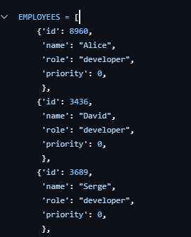
Реализация
Здесь мы создаем список сотрудников с их идентификаторами, именами, ролями и приоритетами. Приоритет используется для определения очередности назначения на работу в выходные дни.

Slide 4
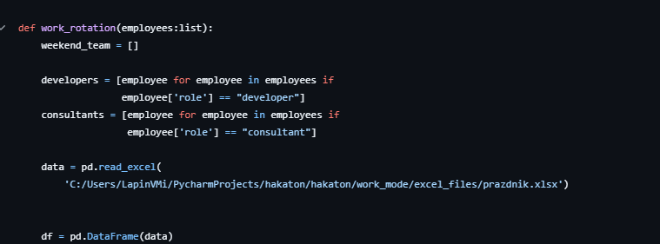
Эта функция отвечает за распределение сотрудников по выходным дням. Сначала она разделяет сотрудников на разработчиков и консультантов. Затем загружает данные о выходных из Excel-файла в DataFrame.

Slide 5
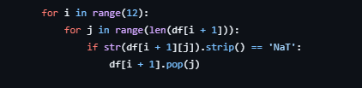
Очистка данных: Этот блок кода проходит по каждому месяцу (12 месяцев) и удаляет значения NaT (Not a Time) из DataFrame, чтобы оставить только действительные даты.

Slide 6
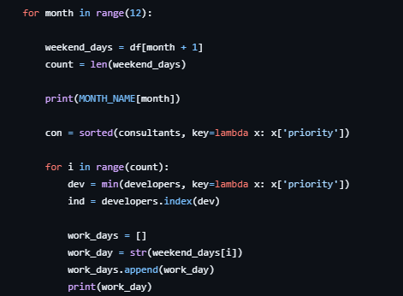
Цикл по месяцам: Внешний цикл проходит по каждому месяцу.
Получение выходных дней: Из DataFrame извлекаются дни выходных для текущего месяца.
Сортировка консультантов: Консультанты сортируются по наименьшему по приоритету.
Выбор разработчика: Выбирается разработчик с наименьшим приоритетом.

Slide 7
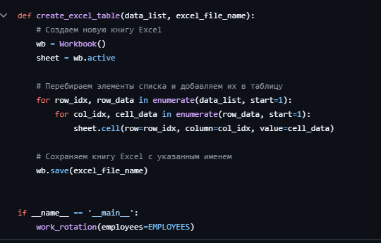
После завершения ротации сотрудников результаты сохраняются в новый Excel-файл. Это позволяет сохранить данные о том, кто работал в какие выходные дни.

Slide 8
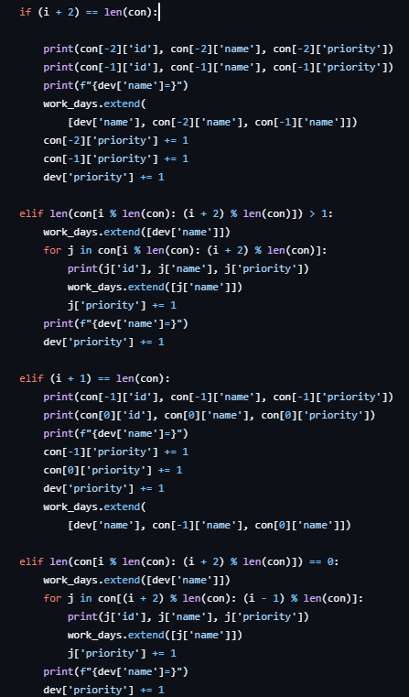
Внутренний цикл обрабатывает назначение сотрудников на каждый выходной день.
В зависимости от количества доступных консультантов и текущих баллов выбираются соответствующие сотрудники для работы в выходной день.
При каждом назначении увеличивается приоритет выбранных сотрудников.

Slide 9
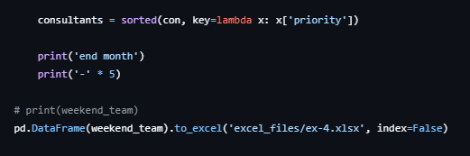
Сортировка консультантов: После завершения назначения на выходные дни консультанты снова сортируются по приоритету.
Запись результатов: Итоговые данные о ротации сотрудников записываются в новый Excel-файл.

Slide 10
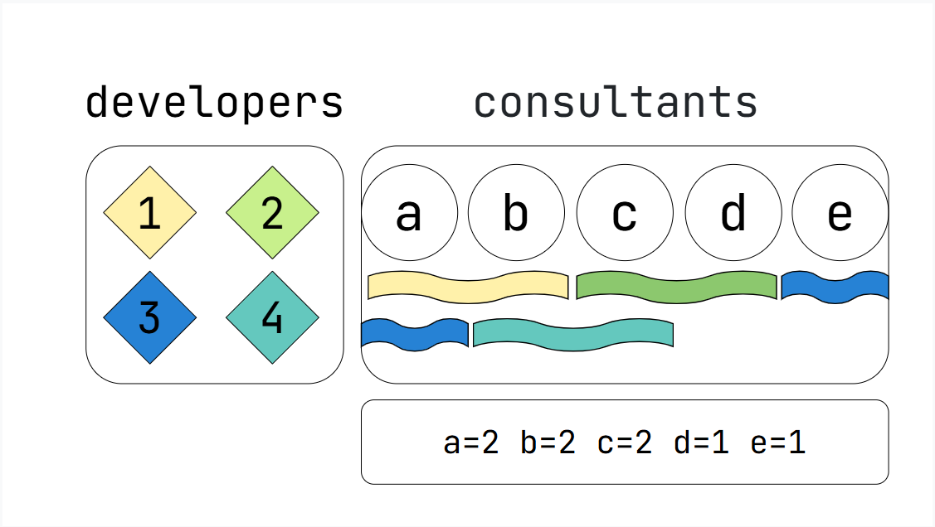
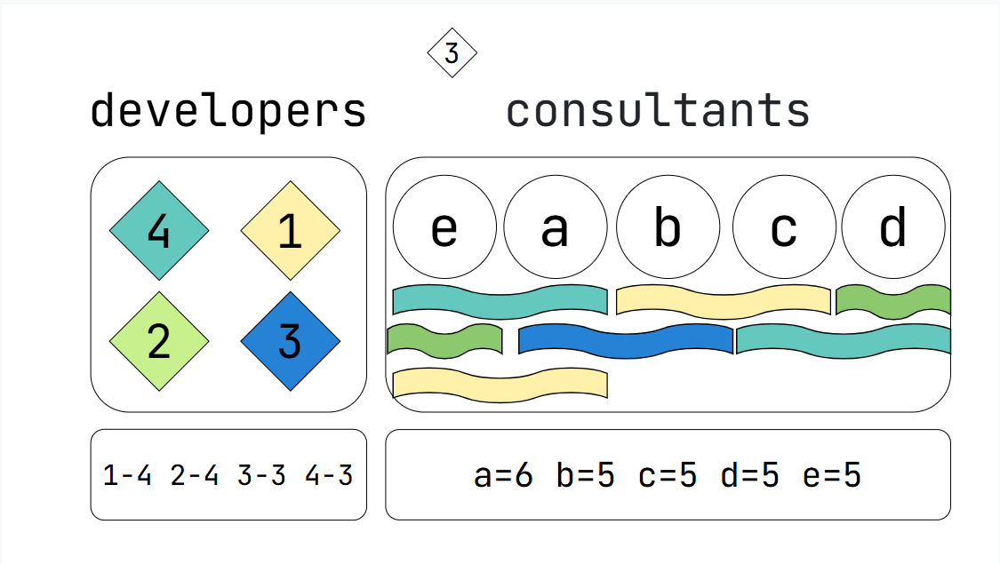
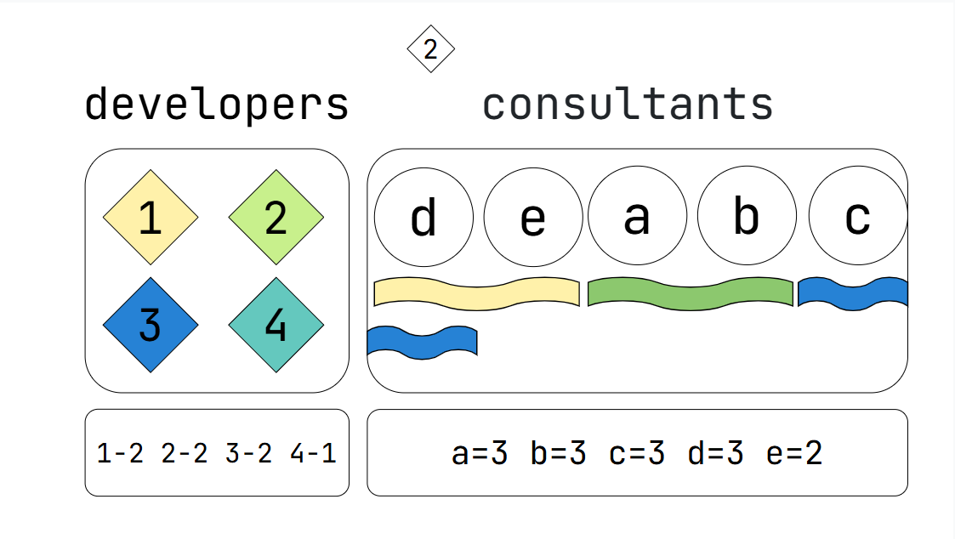
Алгоритм работы

Slide 11
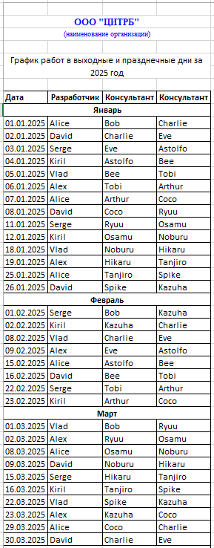
итог
Программа ведет учет работы по выходным и праздничным дням, распределяет по ним сотрудников компании

Slide 12
Спасибо за внимание!

